Slide 1



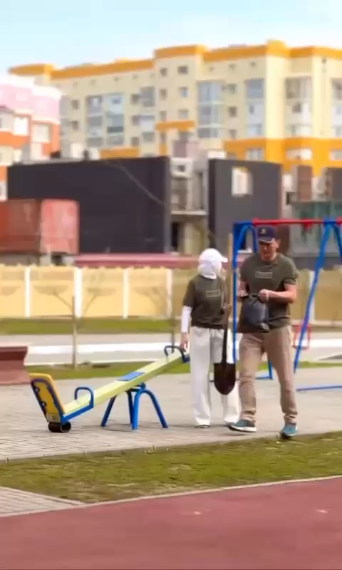
Notes:
Использовать:
1 учебную программу
2. матрицу

Slide 2
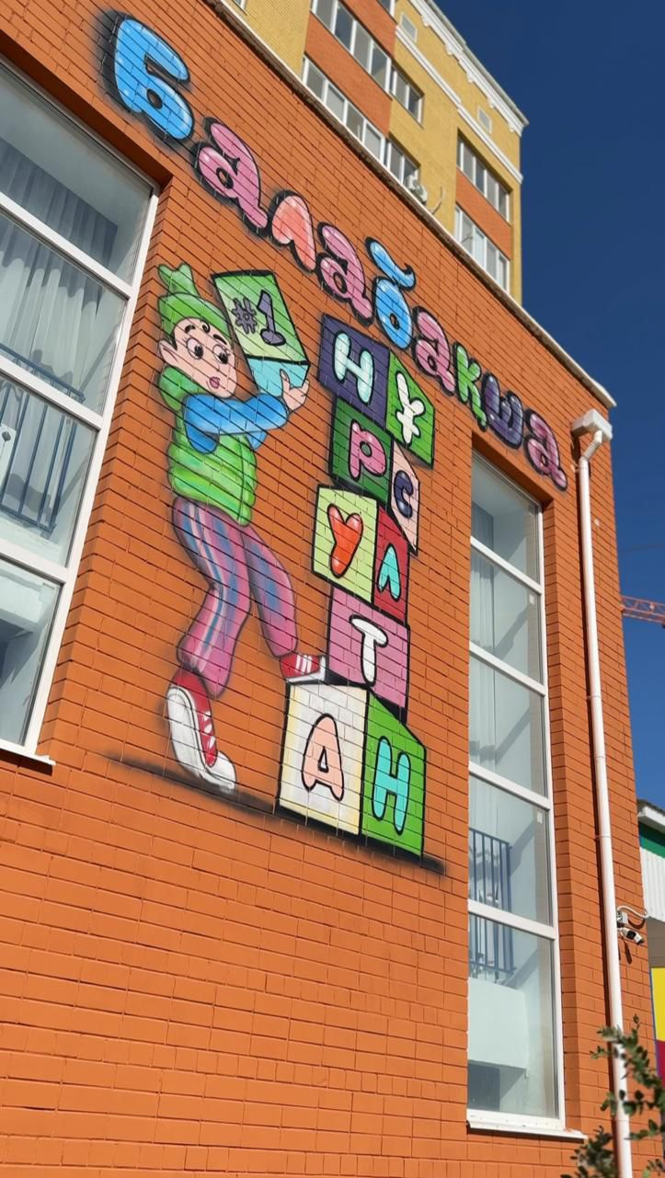
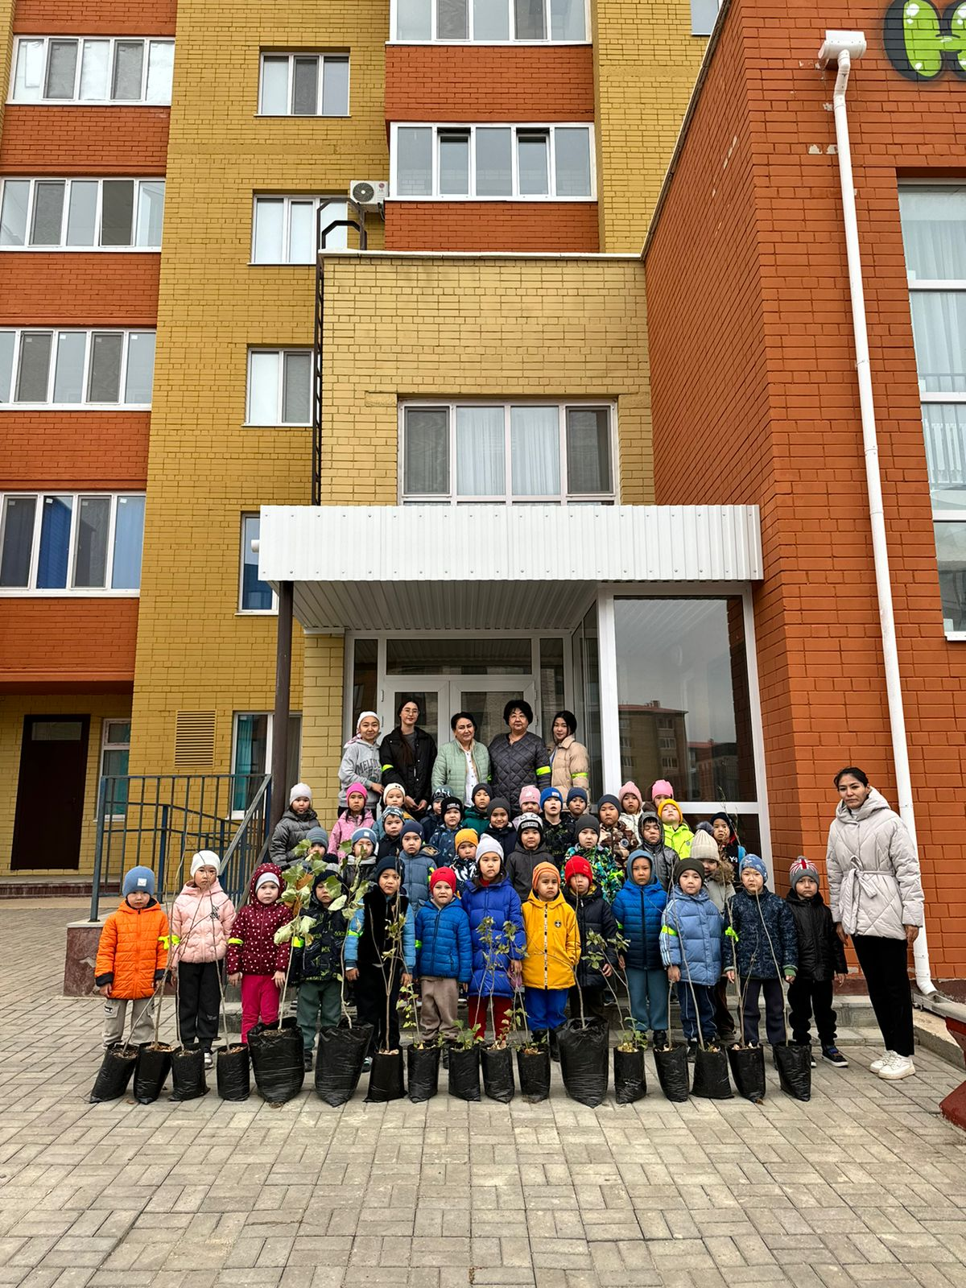
“NURSULTAN 7777" БӨБЕКЖАЙ-БАЛАБАҚШАСЫ
Қызметкер саны – 40
Педагогтар саны - 26
ОБЛЫСТЫҚ БІЛІМ БАСҚАРМАСЫНЫҢ БҰЙРЫҒЫ НЕГІЗІНДЕ:
"ЖАСЫЛ БАЛАБАҚША»
пилоттық жобаға еңгізілді
«ЖАСЫЛ БАЛАБАҚША» республикалық пилоттық жоба аясында ЭКОЛОГИЯЛЫҚ АКЦИЯ

Slide 3
«ЖАСЫЛ БАЛАБАҚША»
Экологиялық мәдениет
дағдыларына үйрету
жолдары
Әбдрахманова Айжанат
«NURSULTAN 7777»
бөбекжай-балабақшасының
әдіскері

Slide 4
Жобаның мақсаты: Мектеп жасына дейінгі балалардың экологиялық түсінігін қалыптастыру, табиғатты сүйіспеншілікпен қарауға тәрбиелеу | Жобаның міндеттері: * балалардың тәжірибелік және зерттеу қызметіне қызығушылықты ынталандыратын жағдайлар жасау; * танымдық қабілеттерін дамыту және балаларды мәдени бақша өсімдіктерін өсіру бойынша практикалық іс-шараларға тарту арқылы еңбек дағдыларын қалыптастыру; * ауланы көгалдандырып, бау-бақша егіп, ондағы өнімдерімен қамтамасыз ету ғана емес, ең алдымен балаларға экологиялық білім мен тәрбие беру;

Slide 5
=> Балалардың табиғат туралы танымдық түсініктерін дамыту;
=> Өсімдіктер мен жануарлар әлемімен таныстыру;
=> Қоршаған ортаның тазалығын сақтау дағдыларын қалыптастыру;
=> Қалдықтар өнімдерді сұрыптау және қайта өңдеу негіздерін түсіндіру;
=> Табиғи ресурстарды (су, электр энергиясы) үнемдеудің қарапайым ұғымдарын ұғындыру;
=> Маусымдық өзгерістерді бақылау арқылы танымдық қабілеттерін дамыту;
=> Табиғат аясында экологиялық ойындар мен тәжірибелер ұйымдастыру.
«Жасыл балабақша» жобасының негізгі бағыттары:

Slide 6
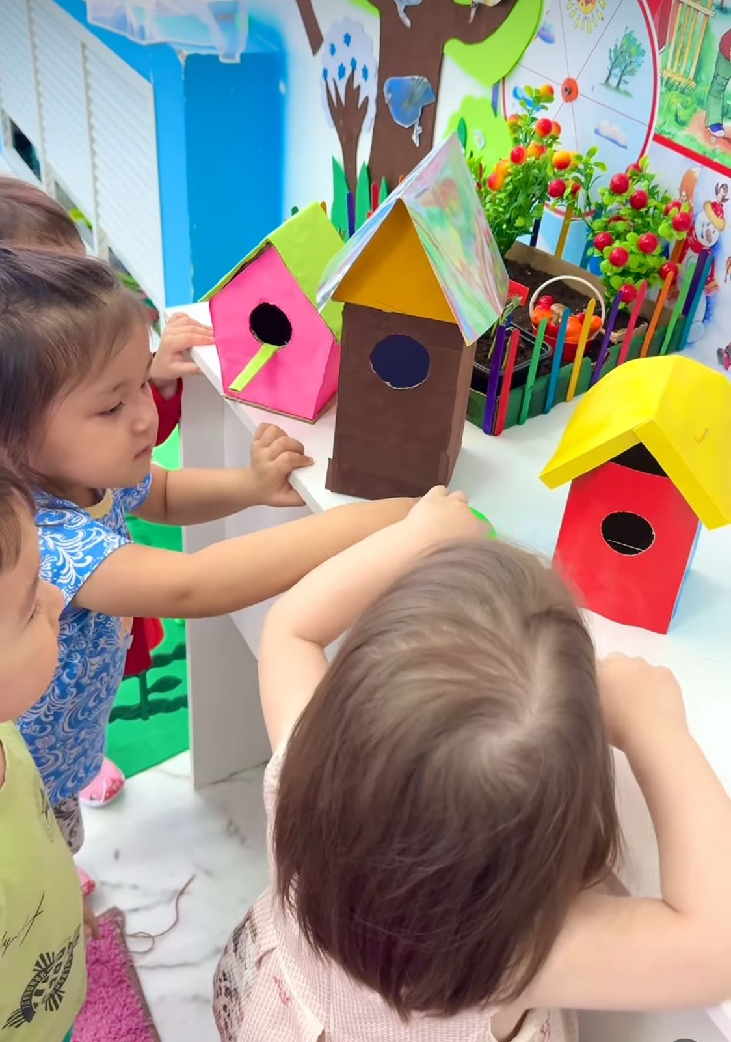
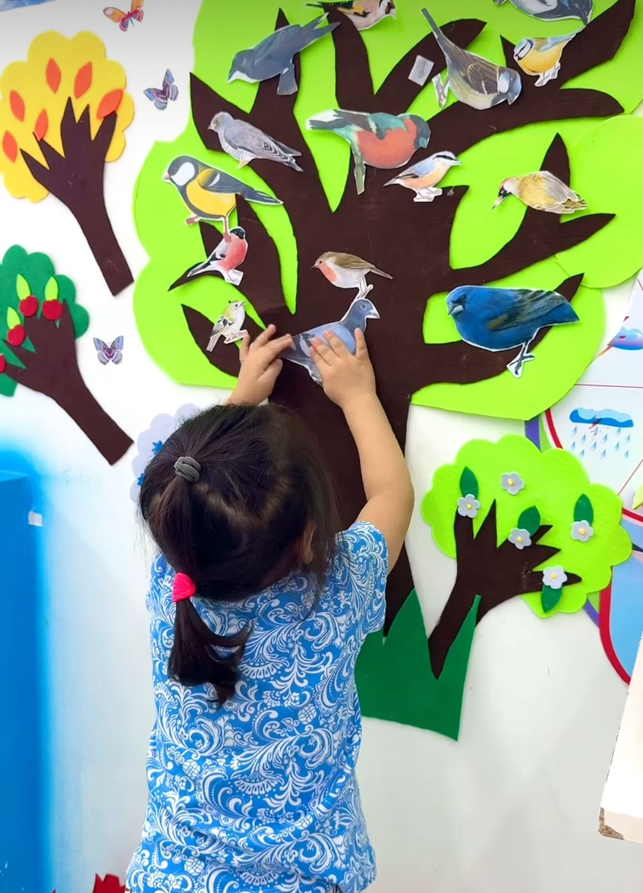
«Қыста құстарға көмектесейік» ашық іс-әрекет «Балдәурен» топ
Алиева Н.Қ.
Болашақ ұрпаққа экологиялық тәрбие беру жөніндегі республикалық жоспарды іске асыру аясында «NURSULTAN 7777» бөбекжай-балабақшасында үздіксіз жұмыс жасалуда.
«Балдәурен» тобының тәрбиешілері құстарға ұқыпты және қамқор болуға тәрбиелеу, құстарға қиын қыста көмектесуге деген ұмтылыс, балалармен қыстайтын құстар туралы әңгімелер ұйымдастырылды, қыстайтын құстар туралы иллюстрацияларды қарастырды. Оларды қауырсындарымен салыстырды. Сонымен қатар балаларға құстар туралы әңгімелер оқыды, жұмбақтар жасыруды ұсынды.
Әсіресе, балаларға құстардың атаулары қайдан және қалай пайда болғанын білу қызықты болды, тәрбиеленушілердің қыстайтын құстар тақырыбына деген қызығушылығын қолдау және олардың білімдерін бекіту, мектеп жасына дейінгі балалар мынадай дидактикалық ойындар ойнады: «Сипаттамасы бойынша тап», «Қандай құс жасырылды?», «Кімді және немен тамақтандыру керек?»,бөлінген суреттер.
Балалар біздің айналамызда тұратын құстар туралы үлкен қызығушылықпен тыңдай отырып, өздері үшін көптеген жаңа, қызықты нәрселерді білді.

Slide 7
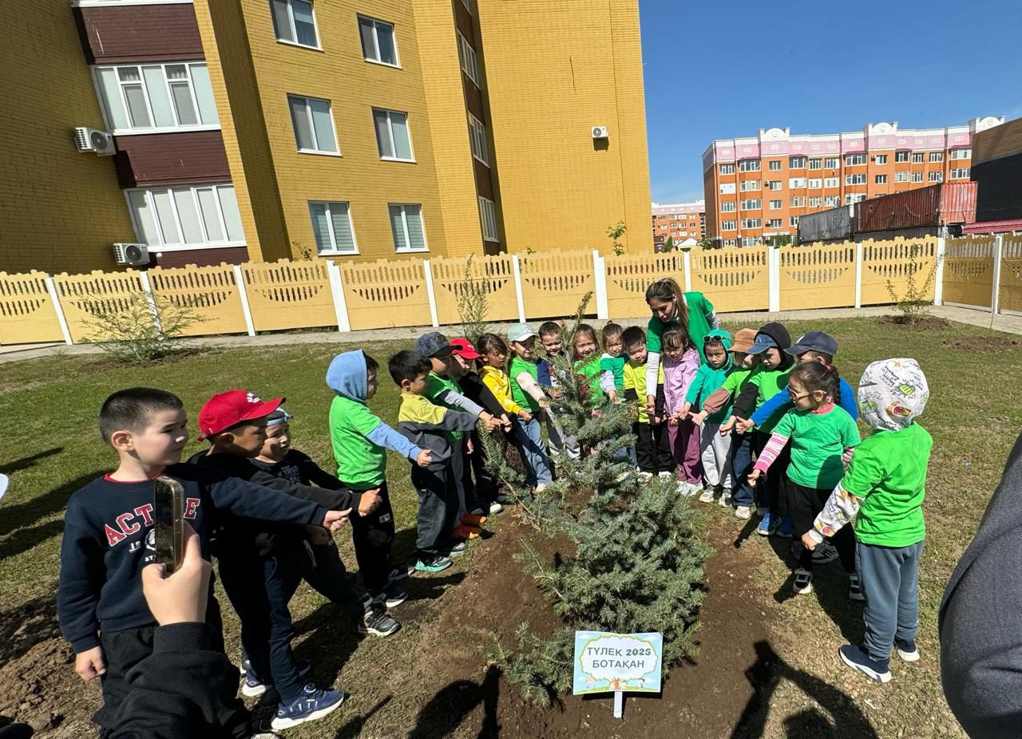
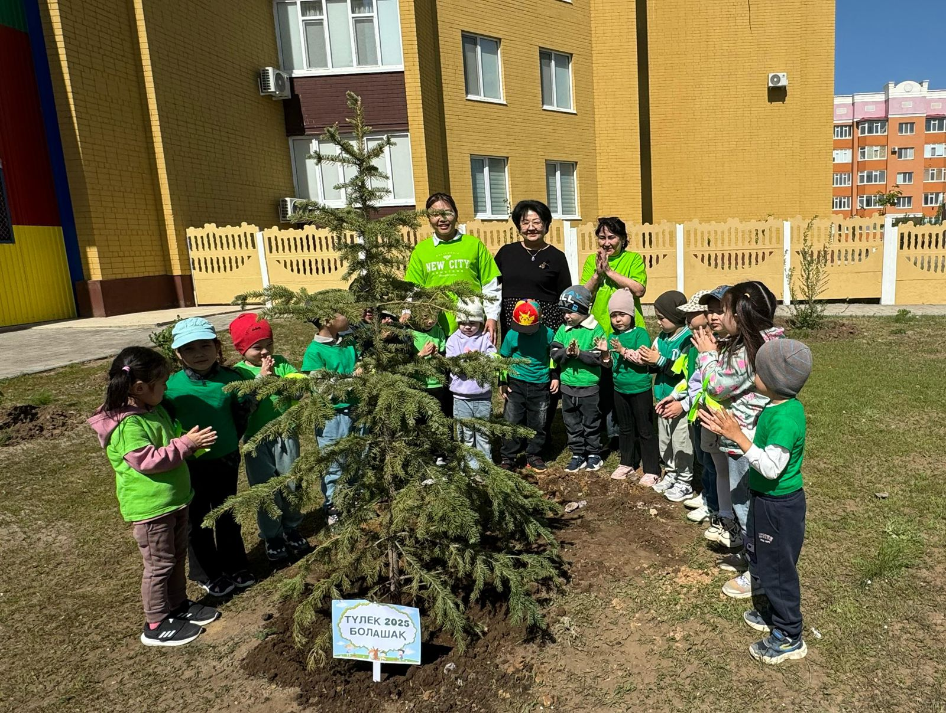
ЖАСЫЛ БАЛАБАҚША
БАЛАБАҚША ТҮЛЕКТЕРІ АЛЛЕЯСЫ
2025 жылғы мамыр айында балабақша түлектері аулаға шырша ағашын естелікке отырғызып, естелік тақтайшаларын орнатып кетті.
«Бұл акция- бұл жәй ғана қоғамдық пайдалы жұмыс емес, балалардың өз білім ордаларын көгалдандыруға қосқан үлесі, сондай-ақ, шырша- өсудің, мәңгілік ағаштың символы, сүйікті балабақшамен ажырамас байланыстың символы»,- деді Аяулымның анасы

Slide 8
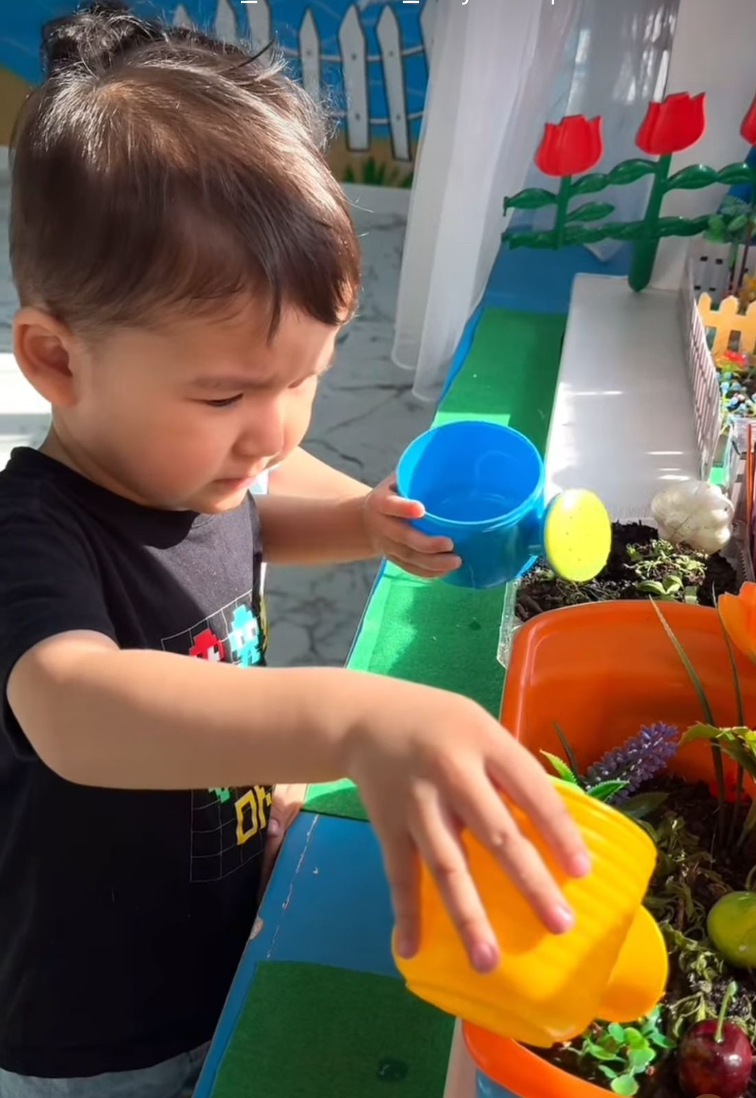
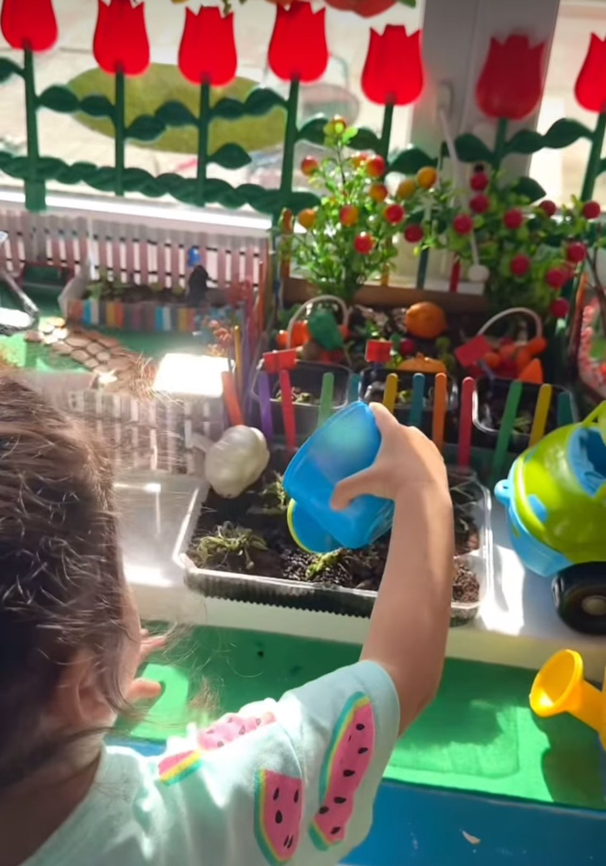
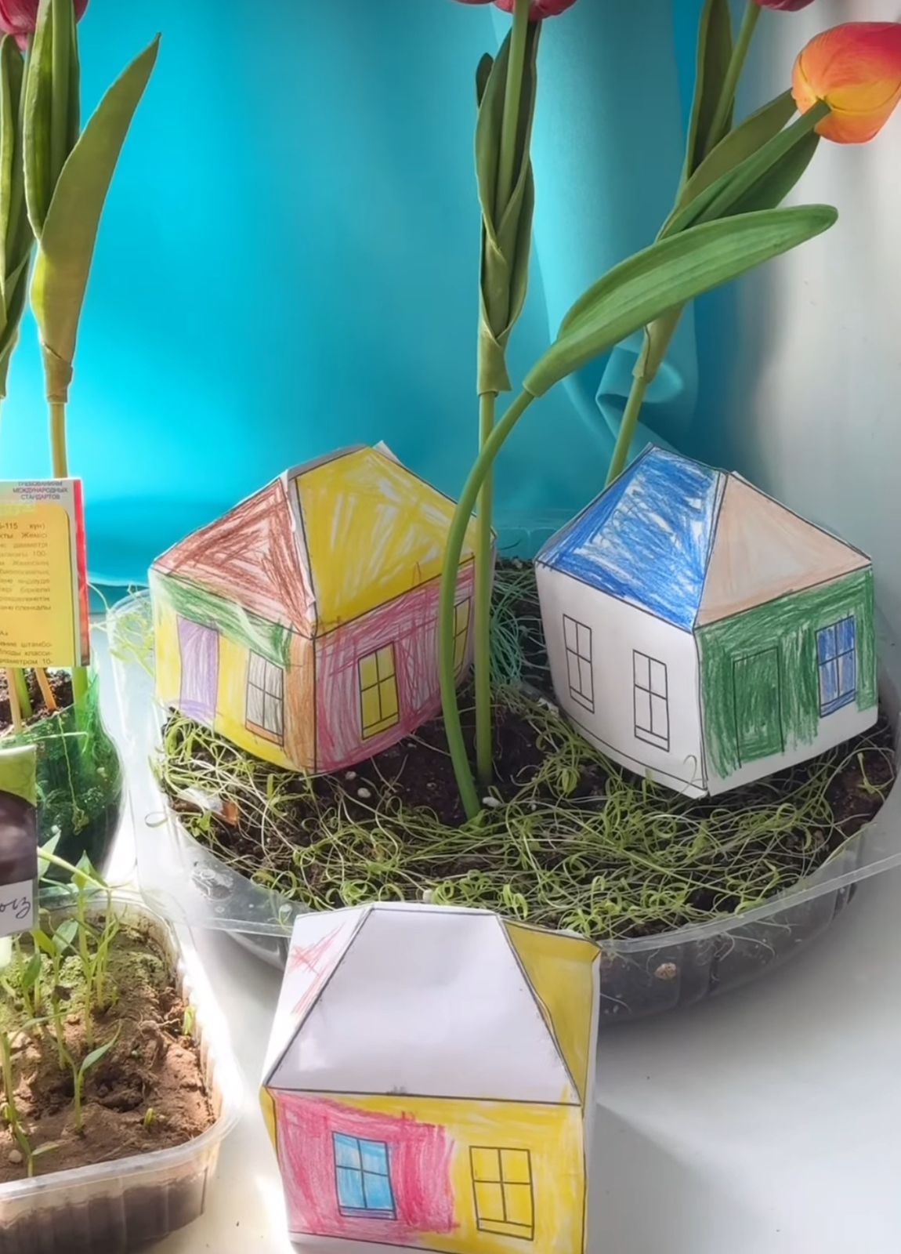
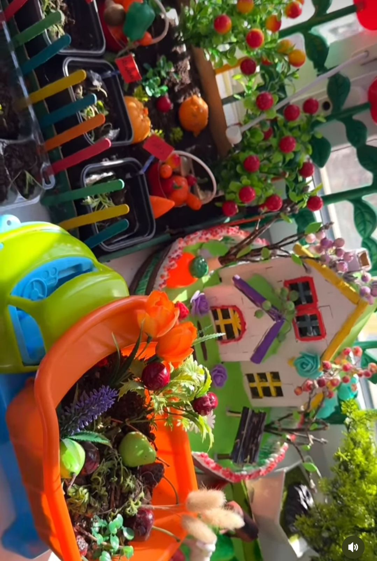
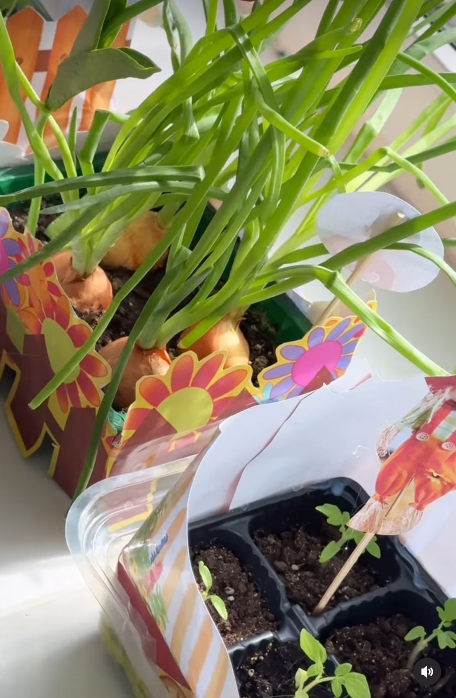
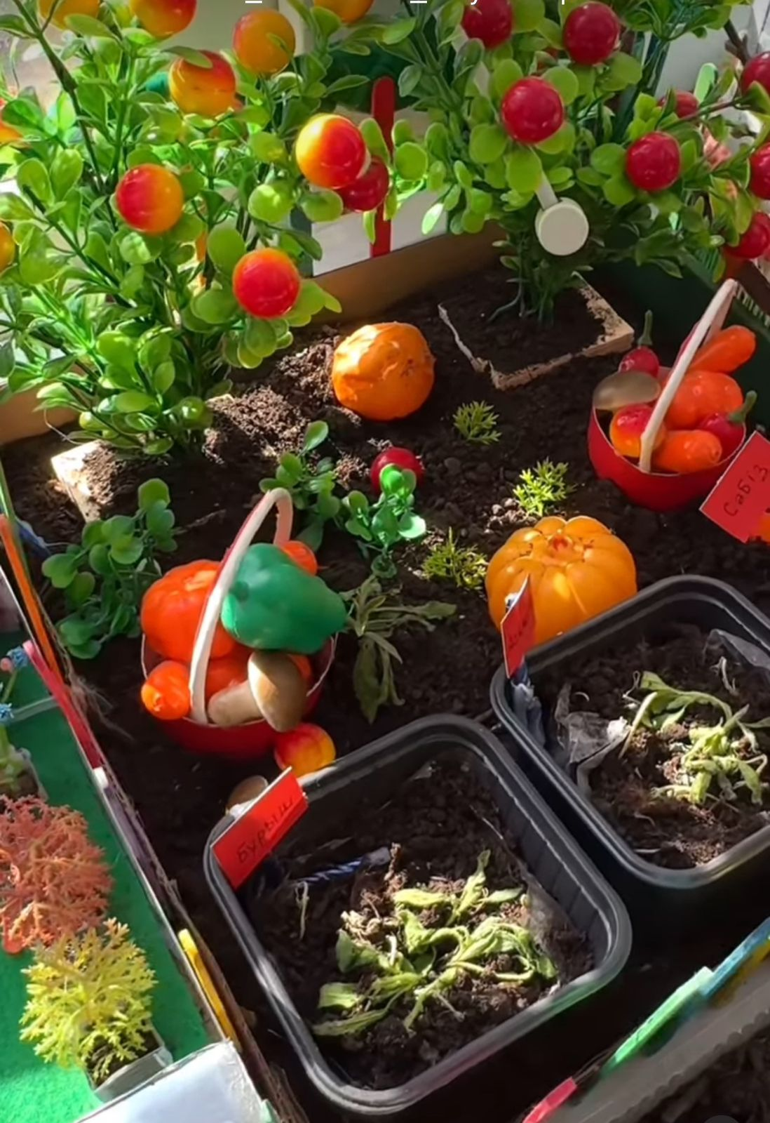
«ЖАСЫЛ БАЛАБАҚША» республикалық пилоттық жоба аясындағы
«ТЕРЕЗЕ АЛДЫНДАҒЫ БАУ-БАҚША» байқау
БАЛДӘУРЕН ТОБЫ
БОЛАШАҚ ТОБЫ

Slide 9
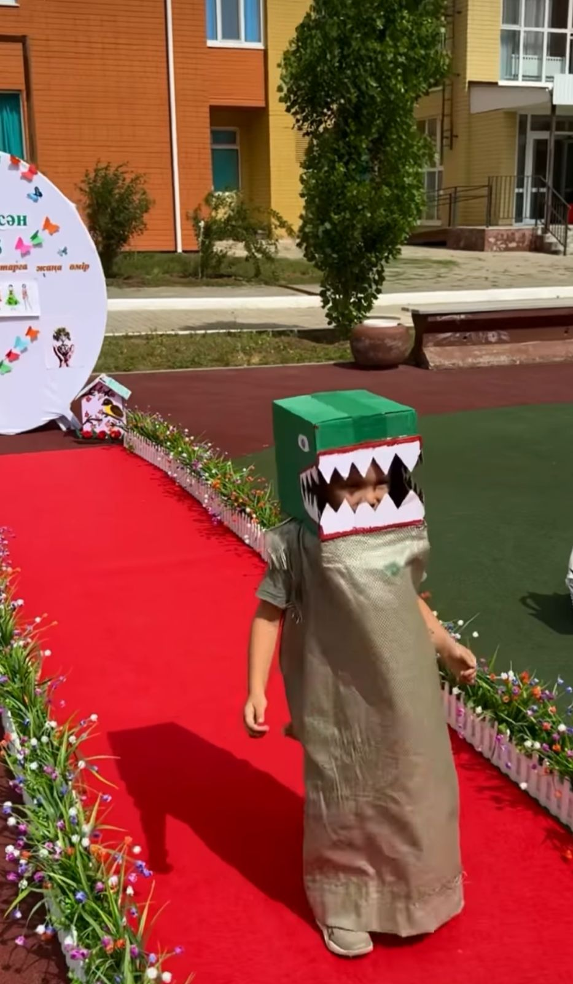
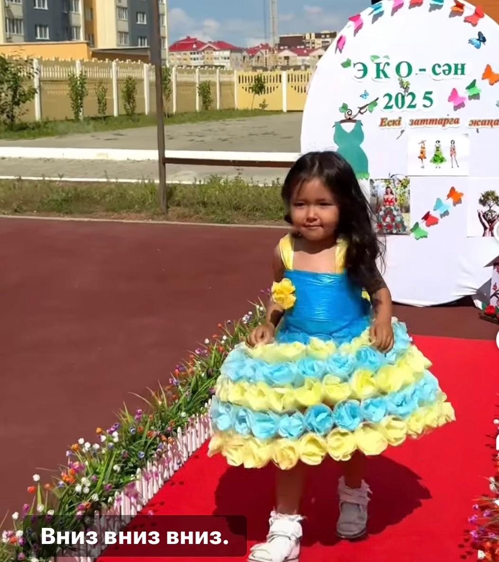
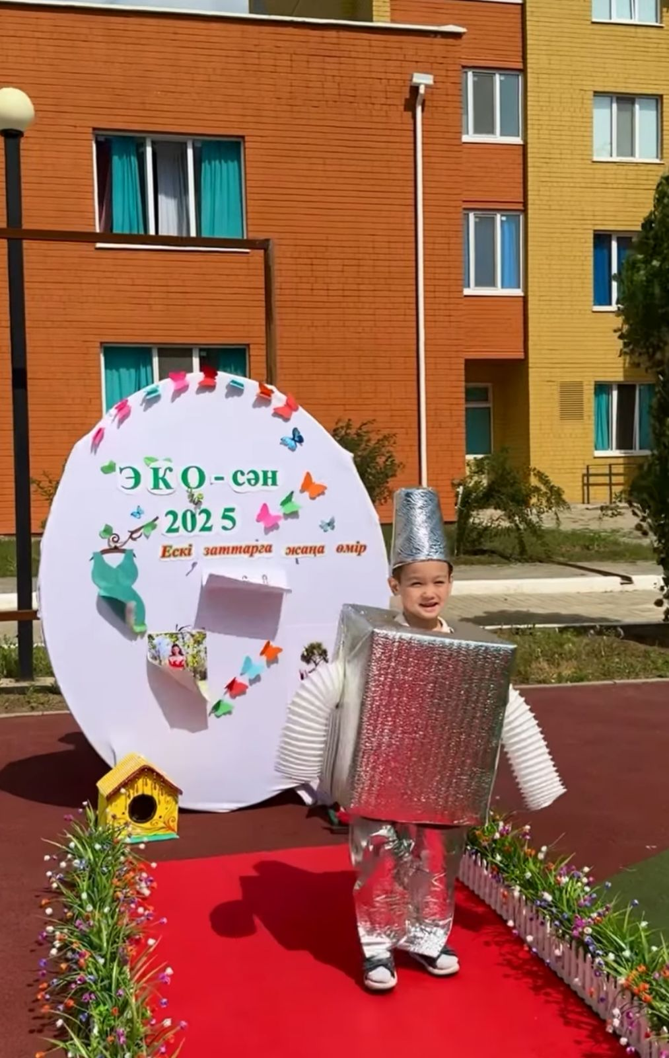
Маусым айында ересек және
мектепалды даярлық топтарында
«ЭКО- сән» 2025 байқауы ұйымдастырылды.
Байқаудың мақсаты: экологиялық мәдениетті қалыптастыру, табиғатқа деген сүйіспеншілікті ояту, қоршаған ортаны қорғауға тәрбиелеу және қалдық заттарды дұрыс пайдалану мен өңдеу мүмкіншілігін арттыру.
Ересек адам қоқыс көрген жерде балаға шабыт көзін тауып, тұрмыстық қалдықтарға жаңа өмір сыйлайды. Қоқыстан жасалған қолөнер балаларды шығармашылық ойлауға, қиял мен ұсақ моториканы дамытуға үйретеді. Қайта өңделген материалдардан жасалған балалар қолөнері қайта өңдеу емес, ойын болып табылады. Бұл ойын әдісі оларға өз үйін, қоршаған ортаны таза ұстаудың маңыздылығы туралы ойлауға мүмкіндік береді.
Біз ата-аналарды бұрыннан қолданылған материалдарға екінші өмір сыйлауға шақырдық,олар пластмаса, қаптама, бір рет қолданылған целофанкалар, картон қалдықтары, қап, т.б. заттар арқылы сән көрсету
Біздің ұсынысымызға ата-аналар белсенді түрде жауап берді. Балалармен бірге сін көрсетіліміне түрлі көйлектер мен костюмдер дайындауға тырысты.
Шығармашылық жұмыстар ата-аналардың шығармашылығын, қиялын, шеберлігін және шабытын көрсететін нағыз экспонаттар болды.

Slide 10
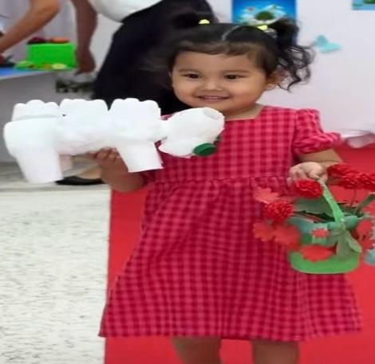
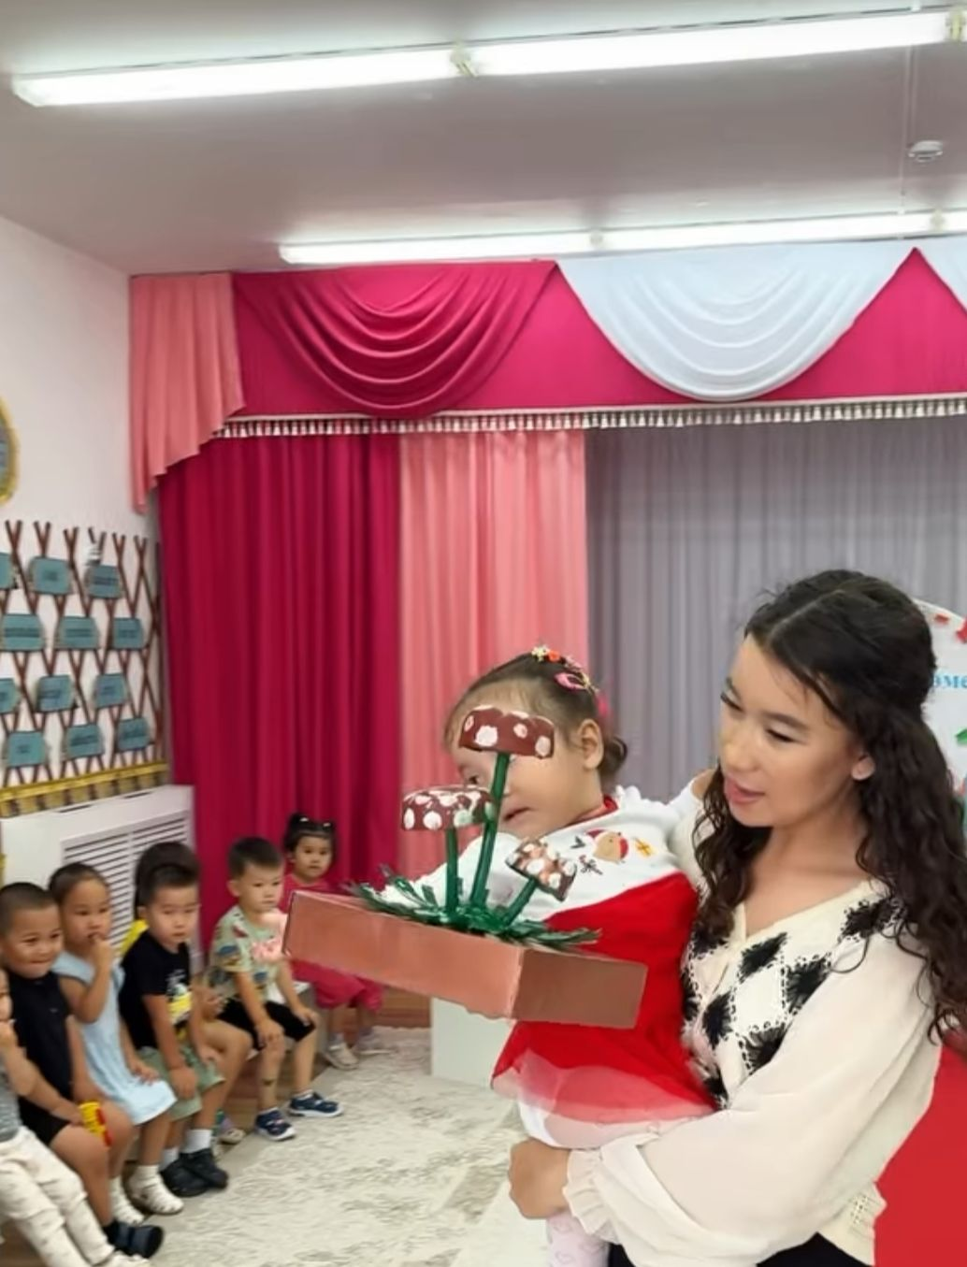
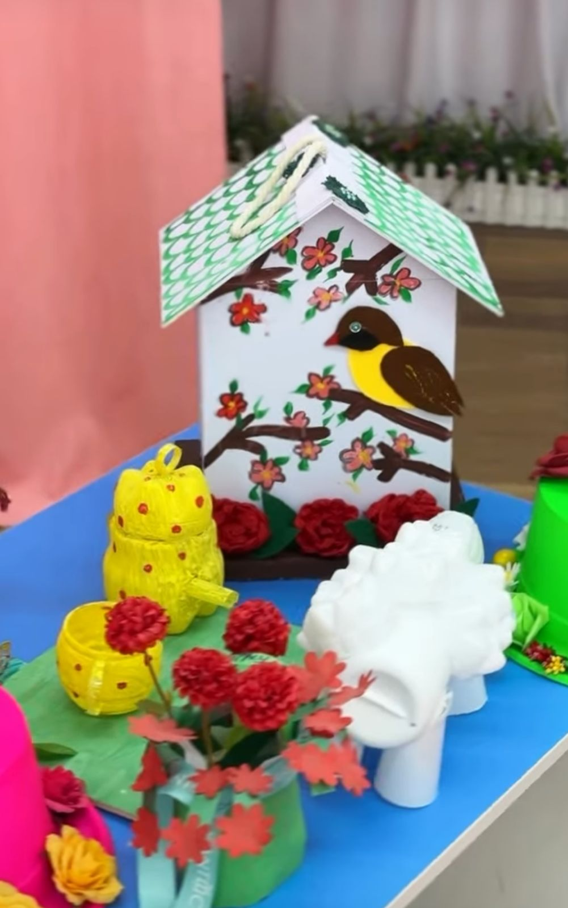
Маусым айында «Балдырған» ортаңғы топ «ЭКО-көрме 2025» байқауы өтті.
Мақсаты: балаларға қажетсіз заттар жаңа қолдануға ие бола алатынын көрсету, олардан қызықты ойыншықтар үшін негіз бола алатындығын түсіндіру.
Өз денсаулығыңды күту- ол жақсы, ал планетаның денсаулығына қамқорлық жасау одан да жақсы. Біз экология туралы және қоқысты қайта өңдеу мен заттарды қайта пайдаланудың пайдасы туралы тынымсыз айтамыз.
Балалар ата-аналарымен бірге қолөнер бұйымдарын жасады. Яғни қоқысқа екінші өмір сыйлады, олардың не жасағанын көрейік.
Пластикалық бөтелкелерден көңілді аюлар, сонымен қатар, қарындаштар мен қылқаламдарға арналған арнайы ыдыс жасауға болады екен.
Лақтырылған қақпақтар – қызға сыйлауға болатын гүл, сонымен қатар, біздің аяқтарымызға арналған массаж жолдарына пайдасы тиді.
Көптеген ата-аналар балаларға дамыту ойыншықтарын дүкендерден сатып алу керек деп ойлайды. Алайда, біздің ата-аналарымыз өз қолдарымен жасалған ойыншықты дамытушы деп санайды.
Әрине, бір лақтырылмаған қаптама барлық экологиялық мәселелерді шеше алмайды. Бірақ егер біз өзіміз үйренсек, сонымен қатар балаларымызға қоқысты дұрыс тастауға үйретіп, «екінші өмір» берсек, әлем таза болады.
Қажетсіз заттардан сұлулық жасай отырып, біз планетамызды тазартамыз!

